Slide 1
Системы уравнений с двумя переменными

Slide 2
Работа по повторению:
Какое уравнение соответствует этому графику?
1. 2х+3у=6
2. 4х-5у=20

Slide 3
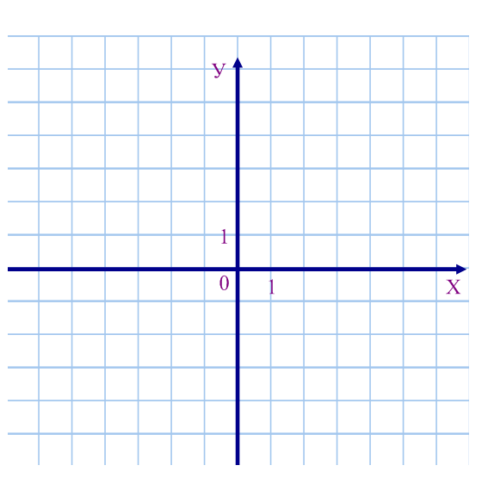
Установите соответствие между графиком функции и формулой

Slide 4
№ 1
3х-2у=0
ху = 6,
3х-2у=0.
ху=6,
у=6/х
Графиком данного уравнения
является гипербола,
ветви которой находятся
в I и III четвертях
ху=6
х
1
2
3
6
у
6
3
2
1
3х-2у=0
Графиком данного уравнения
является прямая
х
0
2
у
0
3
Т.к. графики пересекаются в двух точках
система имеет два решения (-2;-3) и(2;3).

Slide 5
№ 2
2
х –у = 4
2
2х + у = -1
5
х –у = 4
2
х –у = 4
2
у = х- 4
Графиком уравнения
является парабола,
ветви направлены
вверх, вершина (0;-4)
-3
-3
2х + у = -1
2х + у = -1
Графиком уравнения
является прямая
х
0
2
Т.к. графики пересекаются в двух точках ,
то система уравнений имеет два решения
(1;-3), (-3;5)
у
-1
-5

